Slide 1



الدراسات الإسلامية
الحديث
2م

Slide 2

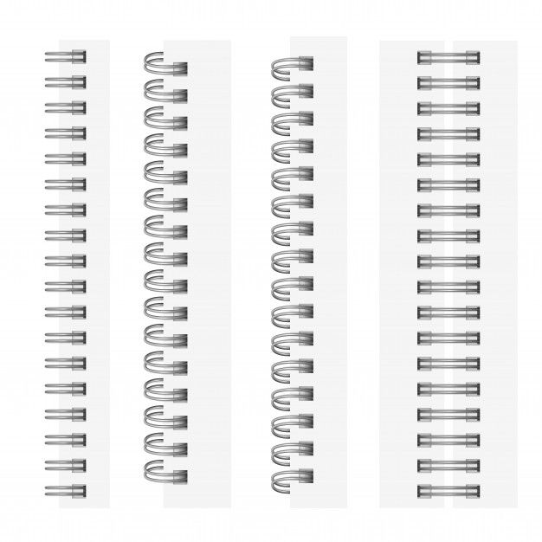





الصفية
القوانين

Slide 3




جدول التعلم
\
ماذا
تعلمت
ماذا أريد أن اعرف
ماذا اعرف
ماذا أريد أن اعرف

Slide 4
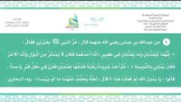

Slide 5
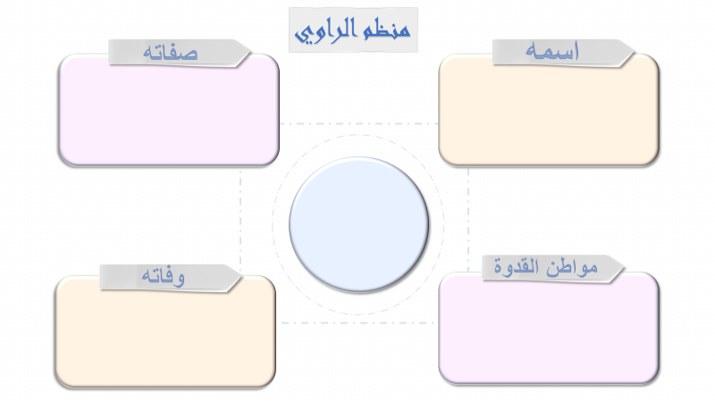

Slide 6
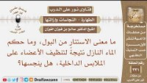
شاهدي ثم دوني
بيني بعضاً من أسباب عذاب القبر
كيف يمكننا الاستتار من البول .

Slide 7
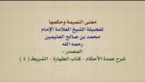
شاهدي ثم دوني:
1- معنى للنميمة؟
2- ما حكم النميمة ؟.

Slide 8
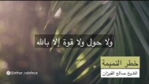
خطورة النميمة
من خلال المقطع استنتجي أثر النميمة على الفرد و على المجتمع؟

Slide 9

ما علاقة الاستتار من البول
بالنميمة عندا ذكرت سويا

Slide 10
هل يصح للمسلم وضع جريد
على القبور أم هذا أم خاص
فقط بهذين القبرين؟

Slide 11

فكرص 84
فكرص 84

Slide 12
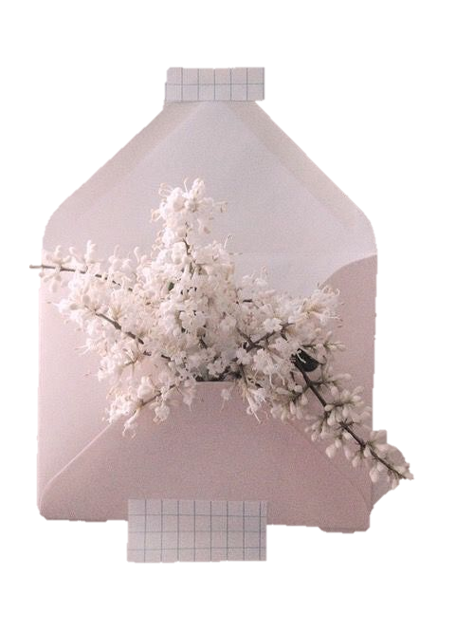
أنقري هنا

